Slide 1

La experiencia del SPS en Rio Negro
Javier O. Vilosio

Slide 2


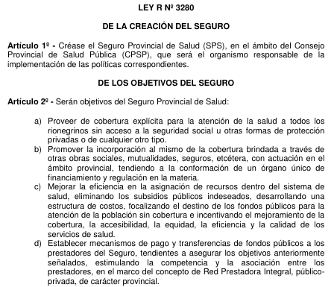
Ley 3.280. Creación del Seguro Provincial de Salud -S.P.S-.
Sancionada el 25-02-1999 |
Promulgada el 10-03-1999 por Decreto Nº216
Publicado en el B.O.Prov. Nº3665 Pág.3

Slide 3
…mecanismo de aseguramiento público de los riesgos que, en materia de atención de la salud, deban afrontar todos los habitantes de la Provincia de Río Negro que no posean otra cobertura para los mismos y los que, a través de convenios o adhesiones correspondientes, transfieran a la órbita del SPS la atención de dichos riesgos, en forma grupal o individual.

Slide 4
Los objetivos
a) Proveer de cobertura explícita de la salud a todos los rionegrinos sin acceso a la seguridad social u otras formas de protección, privadas o de cualquier otro tipo.
b) Incorporación de la cobertura brindada a través de otras obras sociales, mutualidades, seguros, etc.
c) Hacer eficiente la asignación de recursos:
Eliminar los subsidios públicos indeseados,
Desarrollar una estructura de costos,
Focalizar el destino de los fondos públicos hacia la atención de la población sin cobertura.
d) Mecanismos de pago y transferencias de fondos públicos a los prestadores del Seguro, en el marco de una Red Prestadora Integral, público-privada.

Slide 5
¿Qué cambia el SPS?
Introduce el concepto de aseguramiento público.
Separa funciones de prestación y financiamiento de servicios.
Promueve la adhesión de coberturas existentes en un “fondo único”.
Promueve eficiencia, accesibilidad, equidad y calidad introduciendo incentivos y regulaciones.
Refuerza la solidaridad como principio organizador del financiamiento.

Slide 6
CPSP
Estado Provincial
Prestadores públicos
Red prestadora
S. Social / EMP/ Seguros
Prestadores privados

Slide 7
Programa de Identificación de Beneficiarios (PIB): elaborar y mantener actualizada la base informativa que describe a los beneficiarios del SPS.
Programa de Cobertura Básica (PCB): programa médico bajo cobertura del SPS, base sobre la cual se calculan los costos y valores del sistema. Deberá establecer los mecanismos de excepción que correspondieran en caso de prestaciones no incluidas.
Programa de Evaluación de Calidad de los Prestadores (PEC): monitoreo y difusión del cumplimiento de los estándares de calidad de la red prestadora del SPS, será la base para la contratación de los mismos por el SPS.
Programa de Contratos de Gestión y Modalidades de Pago (PCG): relaciona la estructura administradora con los prestadores del SPS, en cuanto a estándares, metas y formas de pago.
Programa de Atención a las Personas y Red Prestadora Integral (PAP): modelo de atención a implementar y la conformación de la red prestadora público-privada.

Slide 8
Conjunto de reformas que aseguren la autonomía y capacidad de gestión locales en cada prestador público
Ley provincial 2.570 de descentralización hospitalaria,
Adhesión al Decreto PEN Nº 578: Hospital Público de Autogestión;
PRESSAL:
Costos
Perfil epidemiológico
Metas de cobertura y calidad
Fortalecimiento institucional
Contratos de Gestión
Capacitación para nuevos modelos de gestión
Reformas de estatuto y escalafón,
Facturación y cobro de las prestaciones hospitalarias),.

Slide 9

El financiamiento
Rentas Generales, con la progresiva afectación de los recursos presupuestarios previstos para el CPSP;
Recursos provenientes de convenios con la Seguridad Social, Seguros, Prepagos, etcétera;
Fondo Permanente para gastos extraordinarios de prestaciones de alta complejidad e infrecuentes (catastróficos). Fondos del SPS + aportes a determinar por la reglamentación (PE).

Slide 10
El financiamiento
Población (Censo 1991) 506.772
Sin cobertura: 38,8 % (196.000)
Con cobertura 61,2 % (310.000)
IPROSS: 120.000
Sobre un total de 42.124 egresos registrados en 1997, tenían cobertura de OOSS 4.991 (11,85%).
IPROSS: 1999 (40%)
PAMI 1.487 (29,8%)
OSPRERA 574 (11,5%)
81%

Slide 11
El financiamiento
Principales OOSS Nacionales, según padrón del ANSES, Río Negro. 1998.
OOSS | Nº benef. | % del total
PAMI | 37.479 | 21,4
Rurales y estibadores (OSPRERA). | 28.316 | 16,2
Empl. De Comercio (OSECAC). | 23.571 | 13,5
Obr. De la construcción (Ospecon). | 10.656 | 6,1
Empacadores de fruta de RN y Nqn. | 8.787 | 5,0
OS de Ejecutivos (Osde) | 5.264 | 3,0
Hoteleros y gastronómicos. | 4.058 | 2,3
Docentes (Osplad). | 3.578 | 2,0
Luz y Fuerza. | 3.438 | 1,9
Bancarios. | 2.952 | 1,6
Petróleo y gas privado. | 2.674 | 1,5
Personal Civil de la Nación. | 2.658 | 1,5
Trabajadores de la sanidad. | 2.598 | 1,4
Alimentación. | 2.477 | 1,4
Camioneros. | 2.334 | 1,3
62,2%

Slide 12
PCG: contratos de gestión
Cambio de la cultura organizativa. Avance en el modelo de descentralización de la gestión, genera "líneas de trabajo" definidas y acordadas.
Dirección por objetivos. Metas cuantificadas, indicadores y modalidades de evaluación continuas.
Nuevas herramientas de gestión.
Vincula costos con actividades.
Potencia los sistemas de información. Monitoreo continuo de metas.
Mejoramiento de la eficiencia. Optimización del uso de recursos.
Incentivos a la producción y la calidad del servicio. Identifica necesidades de capacitación y estímulo.

Slide 13
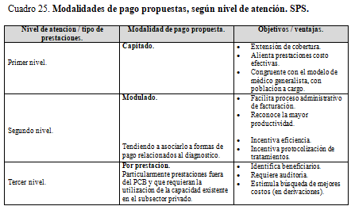

Slide 14
PCB: la cobertura
El concepto de PCB es concebido como la unidad de calculo de los costos del sistema, que podrán ser financiados a través de los mecanismos de pago ya referidos (capitación, modulación, GRD, etc.). El PCB estandariza la oferta a ser cubierta por la Red Prestadora Integral.
Existirían prestaciones fuera del PCB de dos tipos:
aquellas que van a ser cubiertas previa autorización (y auditoría) por el SPS; y
las que no serán reconocidas con cargo al SPS: tal como ahora no se brindan en la red pública las cirugías de embellecimiento, el excimer láser, los tratamientos de infertilidad, ciertas prótesis, etc.

Slide 15
Implementación como política pública
Plazo máximo de implementación: 2 años desde la sanción.
Diseño de una estructura administrativa autónoma para gestionar el seguro (IPROSS).
Coordinación estrecha entre la autoridad sanitaria y el organismo administrador.
Adaptación progresiva de hospitales y prestadores a los estándares del SPS.

Slide 16

Lo que paso después…esa es otra historia…

Slide 17
Muchas gracias

